Slide 1

שמואל א י״ח
דוד ושאול: אהבה וקנאה
שאלון 1262 · שמואל א

Slide 2
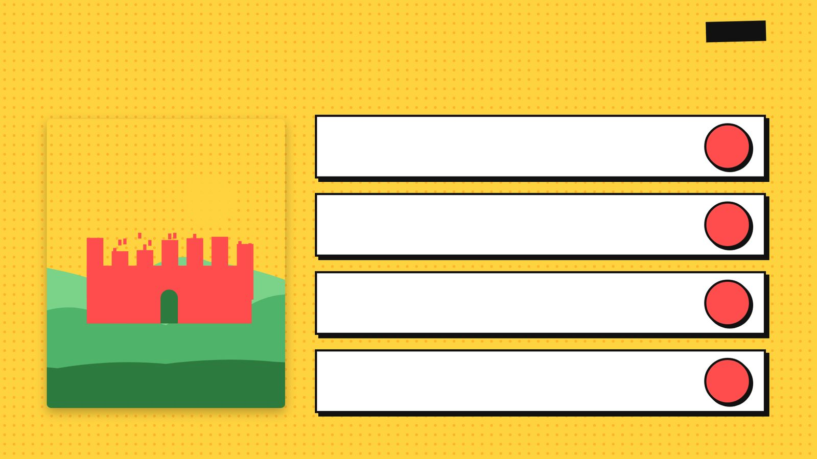
פתיחה
מטרות השיעור
נכיר את הסיפור «דוד ושאול: אהבה וקנאה» (שמואל א י״ח) ואת הדמויות בו
1
נבחן כיצד הסיפור מבטא את התמה «שמואל א»
2
נקרא פסוקי מפתח ונעמיק בפירוש רש"י ורד"ק
3
נתרגל שאלה בסגנון הבגרות ונבדוק את התשובות
4
2

Slide 3
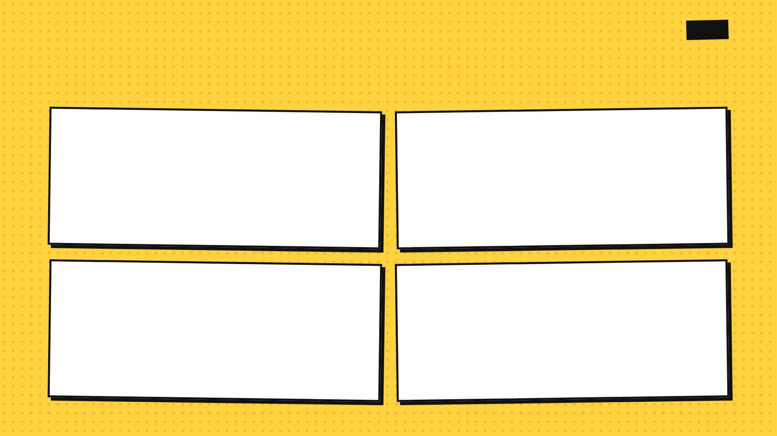
רקע
הדמויות בסיפור
שאול
דוד
וייראָ שאול מפני דוד כי היה ה׳ עמו ומעם שאול סר.
הוא איב לדוד כל הימים, ודוד מצליח יותר מכל עבדי שאול, ושמו נקר.
רות
מיכל
הנשים שרות ״הכה שאול באלפו ודוד ברבבתיו״, ושאול מקנא.
מיכל בת שאול אוהבת את דוד, ושאול מציע שמהר יהיה מאה ערלות פלשתים.
3

Slide 4
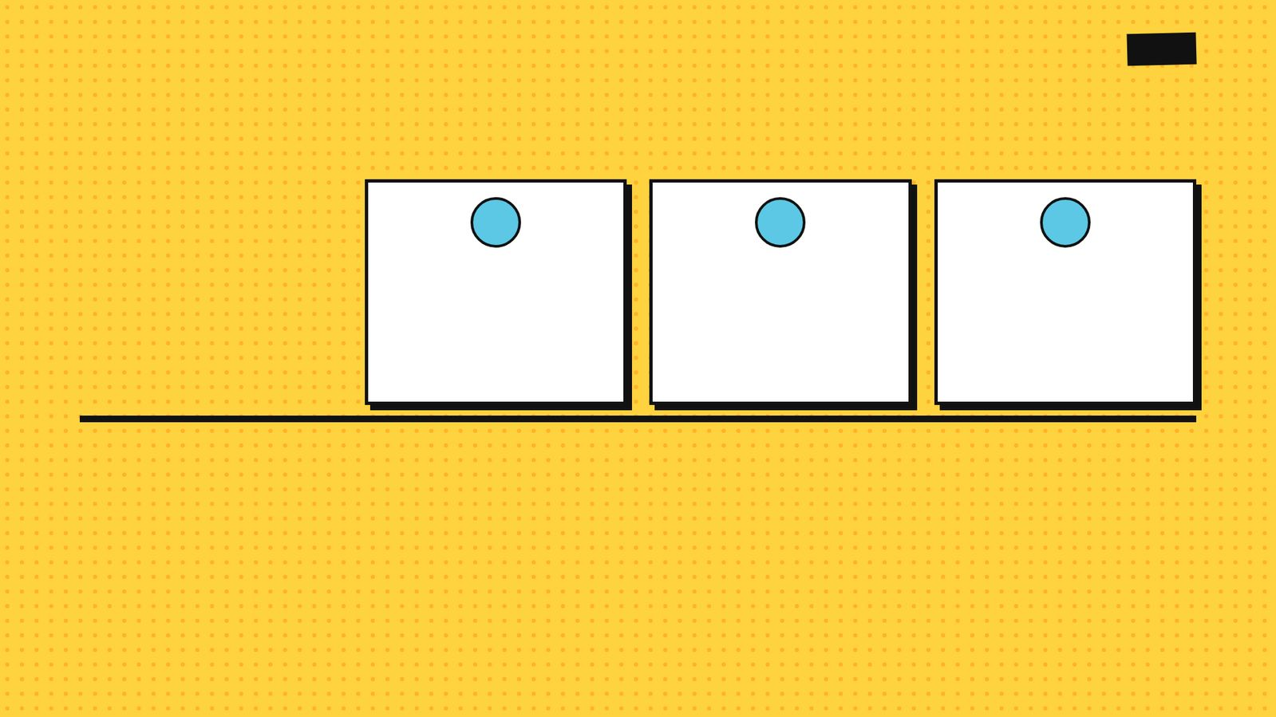
רקע
רצף האירועים
3
2
1
מרב ומיכל (פסוקים י״ז–ל׳)
קנאת שאול (פסוקים ו׳–ט״ז)
ברית יהונתן ודוד (פסוקים א׳–ה׳)
4

Slide 5
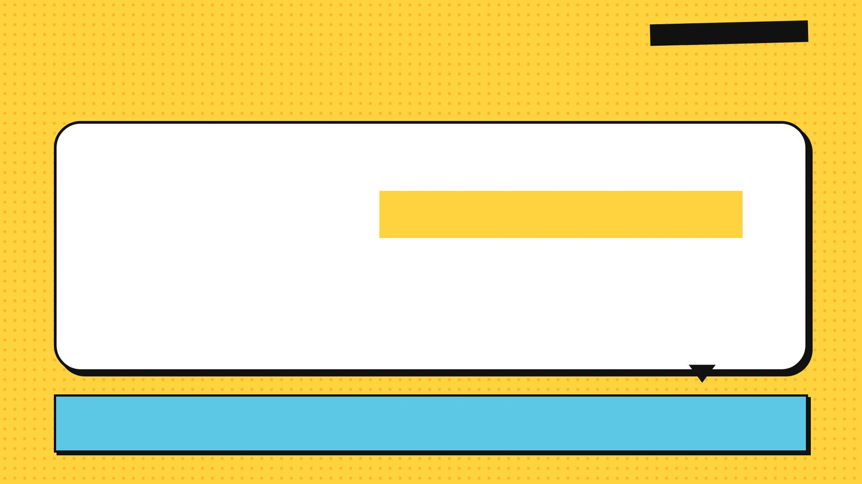
קוראים בפסוקים · 1/4
שמואל א י"ח, א'
וַיְהִי כְּכַלֹּתוֹ לְדַבֵּר אֶל־שָׁאוּל וְנֶפֶשׁ יְהוֹנָתָן נִקְשְׁרָה בְּנֶפֶשׁ דָּוִד וַיֶּאֱהָבֵהוּ יְהוֹנָתָן כְּנַפְשׁוֹ
ונפש יהונתן נקשרה בנפש דוד ויאהבו יהונתן כנפשו.
5

Slide 6
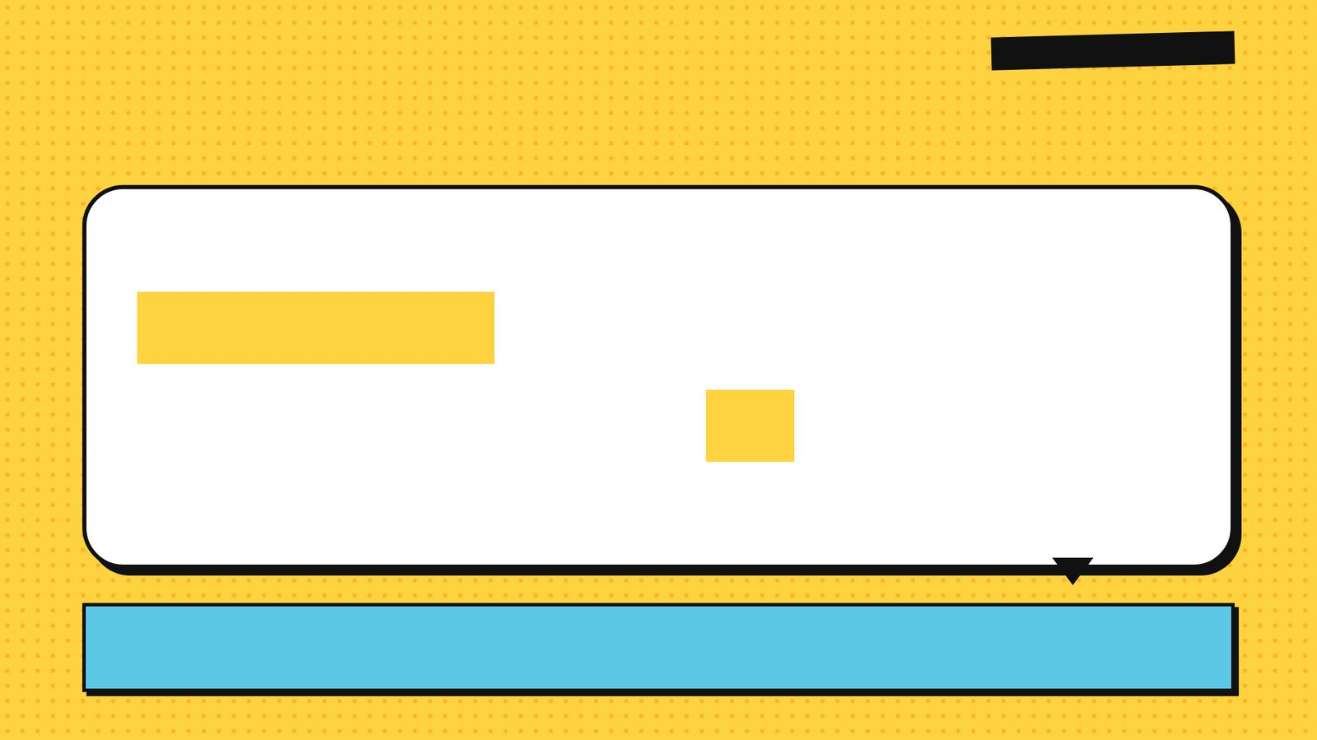
קוראים בפסוקים · 2/4
שמואל א י"ח, ז'
וַתַּעֲנֶינָה הַנָּשִׁים הַמְשַׂחֲקוֹת וַתֹּאמַרְןָ הִכָּה שָׁאוּל בַּאֲלָפָו וְדָוִד בְּרִבְבֹתָיו
כשחוזרים מהקרב, הנשים שרות ״הכה שאול באלפו ודוד ברבבתו״.
6

Slide 7
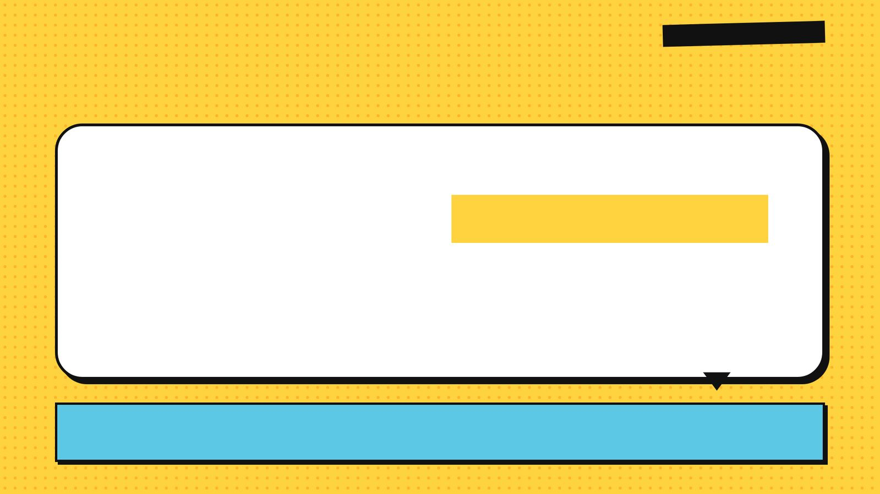
קוראים בפסוקים · 3/4
שמואל א י"ח, י"ח
וַיֹּאמֶר דָּוִד אֶל־שָׁאוּל מִי אָנֹכִי וּמִי חַיַּי מִשְׁפַּחַת אָבִי בְּיִשְׂרָאֵל כִּי־אֶהְיֶה חָתָן לַמֶּלֶךְ
שאול מציע לדוד את מרב בתו, בתנאי שיילחם מלחמות ה׳, כשמחשבתו ״אל תהי ידי בו ותהי בו יד פלשתים״.
7

Slide 8
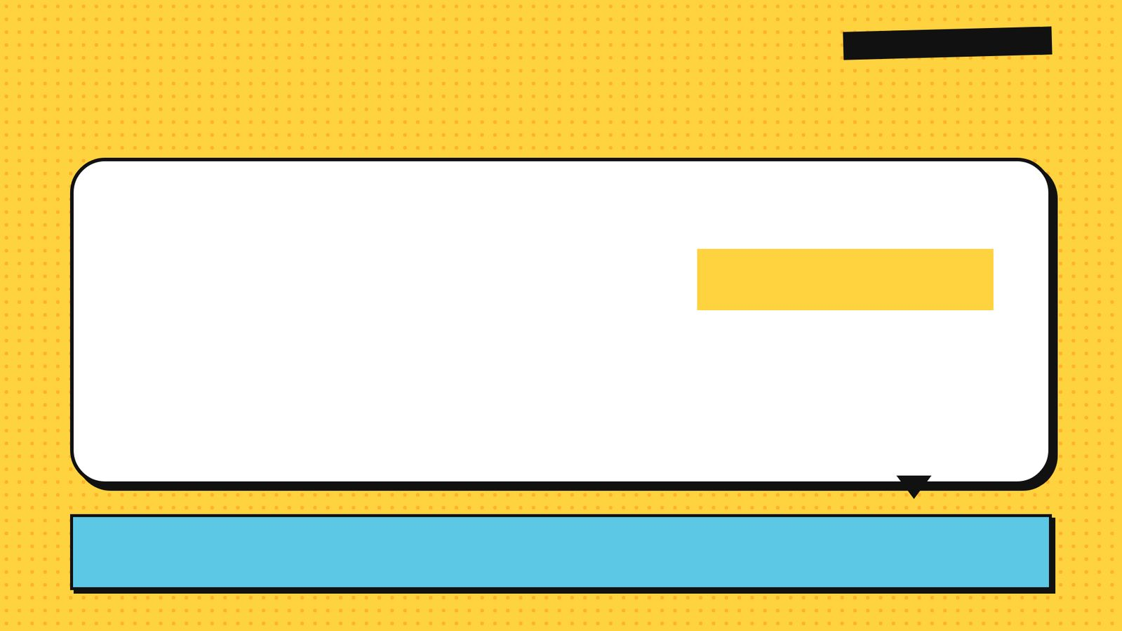
קוראים בפסוקים · 4/4
שמואל א י"ח, ח'
וַיִּחַר לְשָׁאוּל מְאֹד וַיֵּרַע בְּעֵינָיו הַדָּבָר הַזֶּה וַיֹּאמֶר נָתְנוּ לְדָוִד רְבָבוֹת וְלִי נָתְנוּ הָאֲלָפִים וְעוֹד לוֹ אַךְ הַמְּלוּכָה
כשחוזרים מהקרב, הנשים שרות ״הכה שאול באלפו ודוד ברבבתו״.
8

Slide 9

מילים ומושגים
ביאורי מילים
נתנו
ברבבותיו
ותענינה
ענינו האמירה על הדבר, וכן (לעיל א טז): אל תתן את אמתך.
רבבה הוא עשרת אלפים.
ענין הרמת קול, כמו (דברים כז יד): וענו הלוים וגו׳ קול רם.
תורת הגמול
מילה מנחה
אל תתן
הגמול, או שכר ועונש, היא נושא מרכזי במקרא, שמטרתו לחנך ליראת ה'.
מילה/שורש החוזר/ת על עצמו/ ה במספר פסוקים או פרקים במספר חריג של פעמי או במספר סימלי של פעמי בקטע, או…
ענין האמירה על הדבר, כמו (לקמן יח ח) ולי נתנו האלפים.
9

Slide 10

פרשנים
רש"י
רש"י על שמואל א י"ח, ח'
וְעוֹד לוֹ. וְעוֹד לוֹ מַה הוּא נֶחְסָר שֶׁצָּרִיךְ לְהוֹסִיף לוֹ:
מה מסביר רש"י על «וְעוֹד לוֹ»? הסבירו בלשונכם.
10

Slide 11

פרשנים
רד"ק
רד"ק על שמואל א י"ח, א'
ונפש יהונתן. המסרה מן ריש ספרא עד הכא יונתן בר מן ב' לכה ונעברה אל מצב הערלים ויאמר יהונתן ומן הכא עד סוף ספרא יהונתן:
מה מוסיף פירושו של רד"ק להבנת הפסוק? בססו את תשובתכם על הציטוט.
11

Slide 12

שאלות הבנה ופרשנות · 1/3
שאלה 1
קראו פסוקים א׳–ה׳ («ברית יהונתן ודוד»). מה מתואר בקטע? הביאו ראיה מן הכתוב.
8 נקודות
12

Slide 13

שאלות הבנה ופרשנות · 2/3
שאלה 2
קראו פסוקים ו׳–ט״ז («קנאת שאול»). מה מתואר בקטע? הביאו ראיה מן הכתוב.
8 נקודות
13

Slide 14

שאלות הבנה ופרשנות · 3/3
שאלה 3
קראו פסוקים י״ז–ל׳ («מרב ומיכל»). מה מתואר בקטע? הביאו ראיה מן הכתוב.
8 נקודות
14

Slide 15
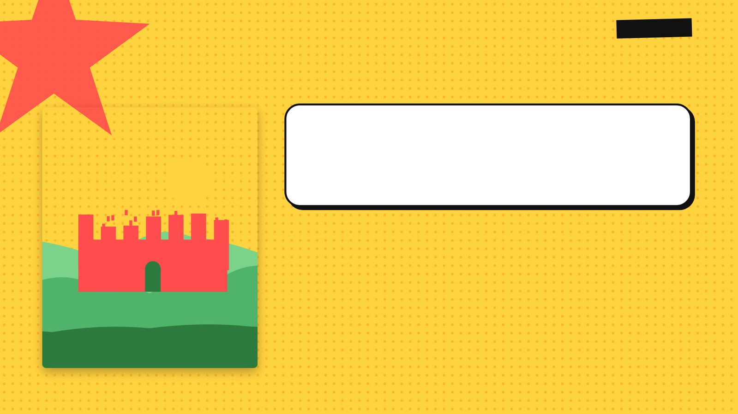
דיון בכיתה
מה דעתכם?
מה לדעתכם המסר המרכזי של שמואל א י״ח? נמקו את דעתכם.
15

Slide 16
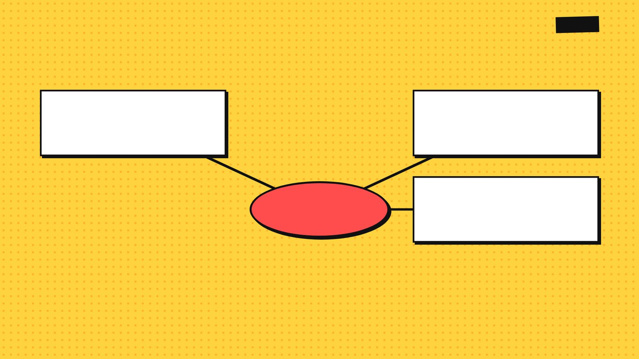
סיכום
מפת מושגים
קנאת שאול
ברית יהונתן ודוד
דוד ושאול: אהבה וקנאה
מרב ומיכל
16

Slide 17

תרגול לקראת הבגרות
שאלה בסגנון בגרות
(קיץ תשע"ד (שאלון 1106))
א. קראו שמואל א, י"ח, 29-20 שלפניכם. (1) בקטע זה נראה כי מיכל הייתה כלי פוליטי בידי שאול. הסבירו קביעה זו, ובססו אותה על הכתוב. (5 נקודות) (2) על פי קטע זה, יש הטוענים שגם דוד ראה במיכל כלי להגשמת שאיפותיו הפוליטיות. הביאו מן הקטע ראיה לביסוס טענה זו, והסבירו אותה. (5 נקודות)
17

Slide 18

תשובות
תשובה לשאלה 1
קראו פסוקים א׳–ה׳ («ברית יהונתן ודוד»). מה מתואר בקטע? הביאו ראיה מן הכתוב.
ונפש יהונתן נקשרה בנפש דוד ויאהבו יהונתן כנפשו. יהונתן, בנו של שאול, כורת עם דוד ברית. הוא מוריד את מעילו, מדיו, חרבו וקשתו ונותן לדוד, ומוותר בכך על סמלי יורש העצר.
18

Slide 19
תשובות
תשובה לשאלה 2
קראו פסוקים ו׳–ט״ז («קנאת שאול»). מה מתואר בקטע? הביאו ראיה מן הכתוב.
כשחוזרים מהקרב, הנשים שרות ״הכה שאול באלפו ודוד ברבבתו״. ״ויחר לשאול מאד״ והוא אומר ״ולו אך המלוכה״. מכאן ״ויהי שאול עוין את דוד מהיום ההוא והלאה״.
19

Slide 20
תשובות
תשובה לשאלה 3
קראו פסוקים י״ז–ל׳ («מרב ומיכל»). מה מתואר בקטע? הביאו ראיה מן הכתוב.
שאול מציע לדוד את מרב בתו, בתנאי שיילחם מלחמות ה׳, כשמחשבתו ״אל תהי ידי בו ותהי בו יד פלשתים״. דוד מסרב בענווה ומרב ניתנת לאחר.
20

Slide 21

תשובות
מחוון – שאלת הבגרות (1/2)
שאלה 4 (שאול, דוד ומיכל)
סעיף א'
(1) מיכל הייתה כלי פוליטי בידי שאול: שאול עשה שימוש במיכל, הוא הסכים להשיאה לדוד, על מנת שיוכל להביא לכך שדוד ימות בניסיון לשלם לשאול מוהר. אין הוא דואג למיכל בתו, אלא משתמש בה: "וַתֶּאֱהַב מִיכַל בַּת שָׁאוּל אֶת דָּוִד... וַיֹּאמֶר שָׁאוּל אֶתְּנֶנָּה לּוֹ וּתְהִי לוֹ לְמוֹקֵשׁ וּתְהִי בוֹ יַד פְּלִשְׁתִּים" (פסוקים 20-21). או: "וַיֹּאמֶר שָׁאוּל כֹּה תֹאמְרוּ לְדָוִד אֵין חֵפֶץ לַמֶּלֶךְ בְּמֹהַר כִּי בְּמֵאָה עָרְלוֹת פְּלִשְׁתִּים... וְשָׁאוּל חָשַׁב לְהַפִּיל אֶת דָּוִד בְּיַד פְּלִשְׁתִּים" (פסוק 25).
21

Slide 22
תשובות
מחוון – שאלת הבגרות (2/2)
(2) דוד, בדומה לשאול, ראה במיכל כלי להגשמת שאיפותיו הפוליטיות: "וַיִּשַׁר הַדָּבָר בְּעֵינֵי דָוִד לְהִתְחַתֵּן בַּמֶּלֶךְ וְלֹא מָלְאוּ הַיָּמִים..." (פסוק 26) – דוד מסכים להינשא למיכל, ורואים שהוא מאד נלהב מכך, שכן הוא מצליח להביא לשאול את הערלות לפני תום הזמן שהוקצב לו – כל זאת על מנת לעלות את קרנו בחצר המלך. או: דוד כל כך רוצה להינשא למיכל על מנת לקבל מעמד בחצר המלך, ולכן הוא מביא מאתיים ערלות ולא מאה כפי שהתבקש: "...וַיַּךְ בַּפְּלִשְׁתִּים מָאתַיִם אִישׁ..." (פסוק 27).
22

